Slide 1
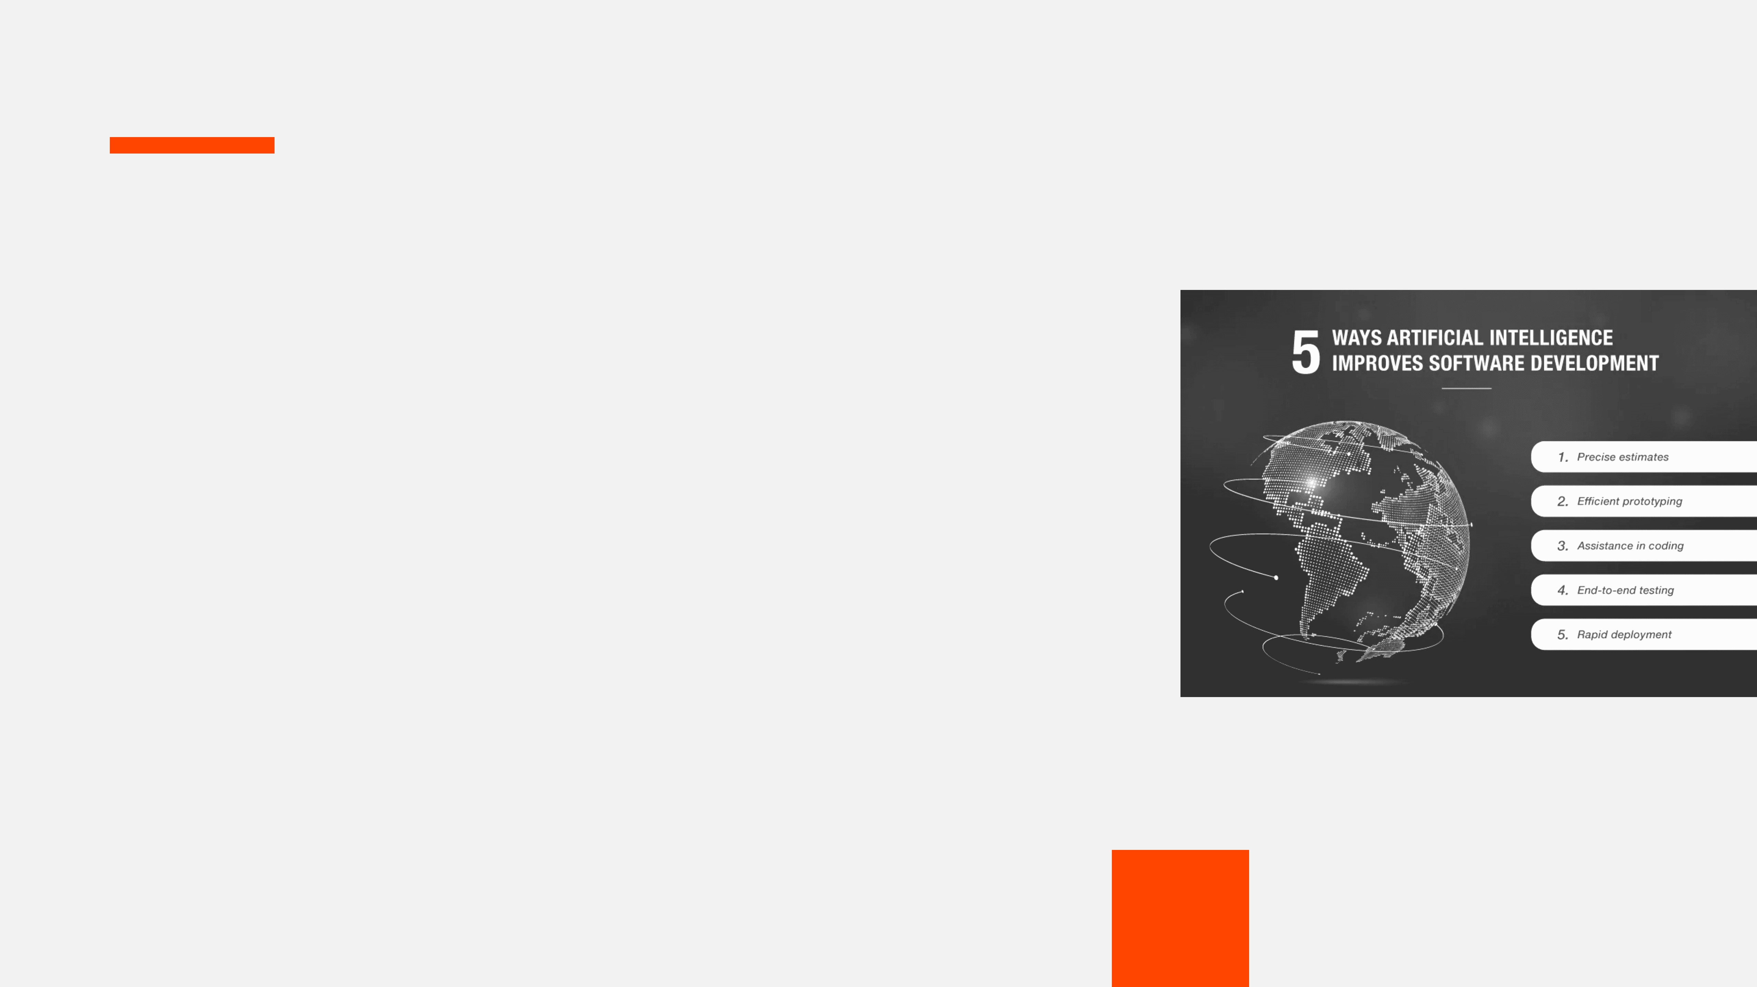
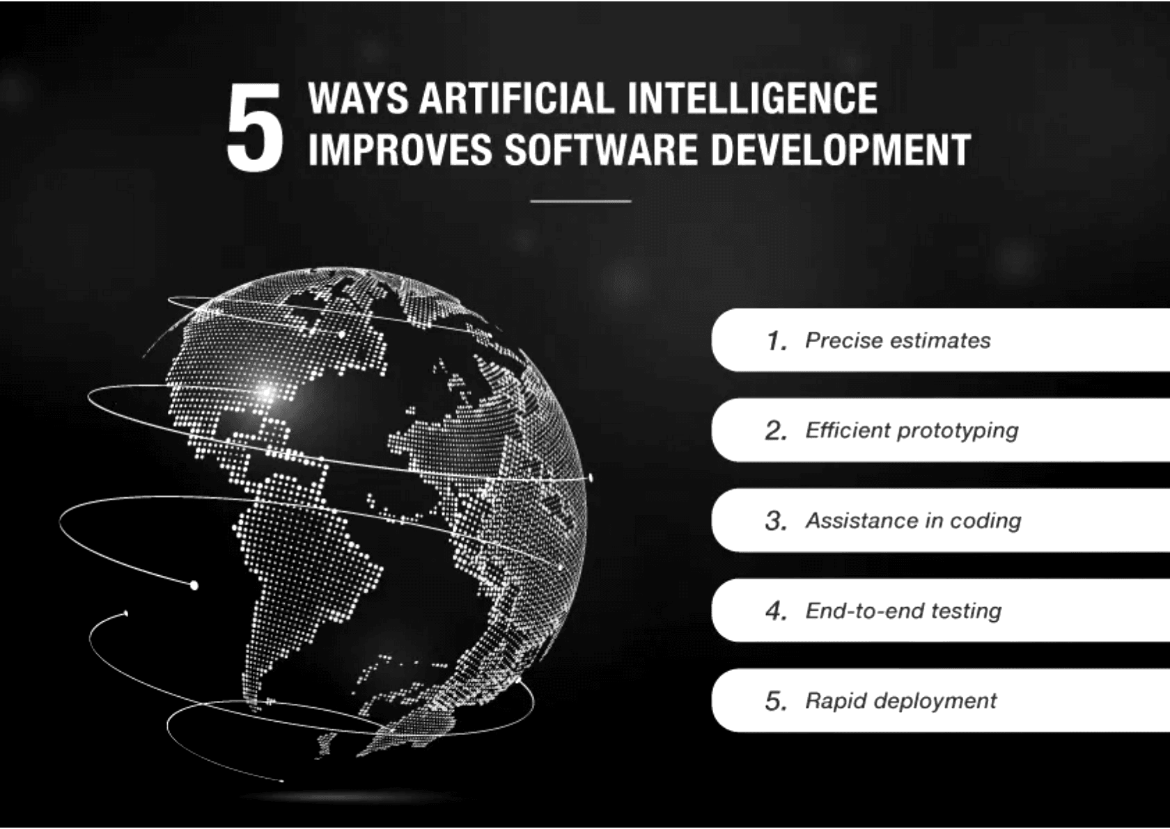
SmolAgents 多智能体软件工程框架
智能化开发工具研发实践：从需求到验证的全流程自动化探索
汇报小组：姓名、匿名成员、匿名成员、匿名成员、匿名成员 日期：2026年2月2日
Notes:
老师同学好，我们组准备做的这个工具是一个基于多智能体的软件开发框架，做的内容是一个从需求到验证的一个全流程的自动化的框架

Slide 2
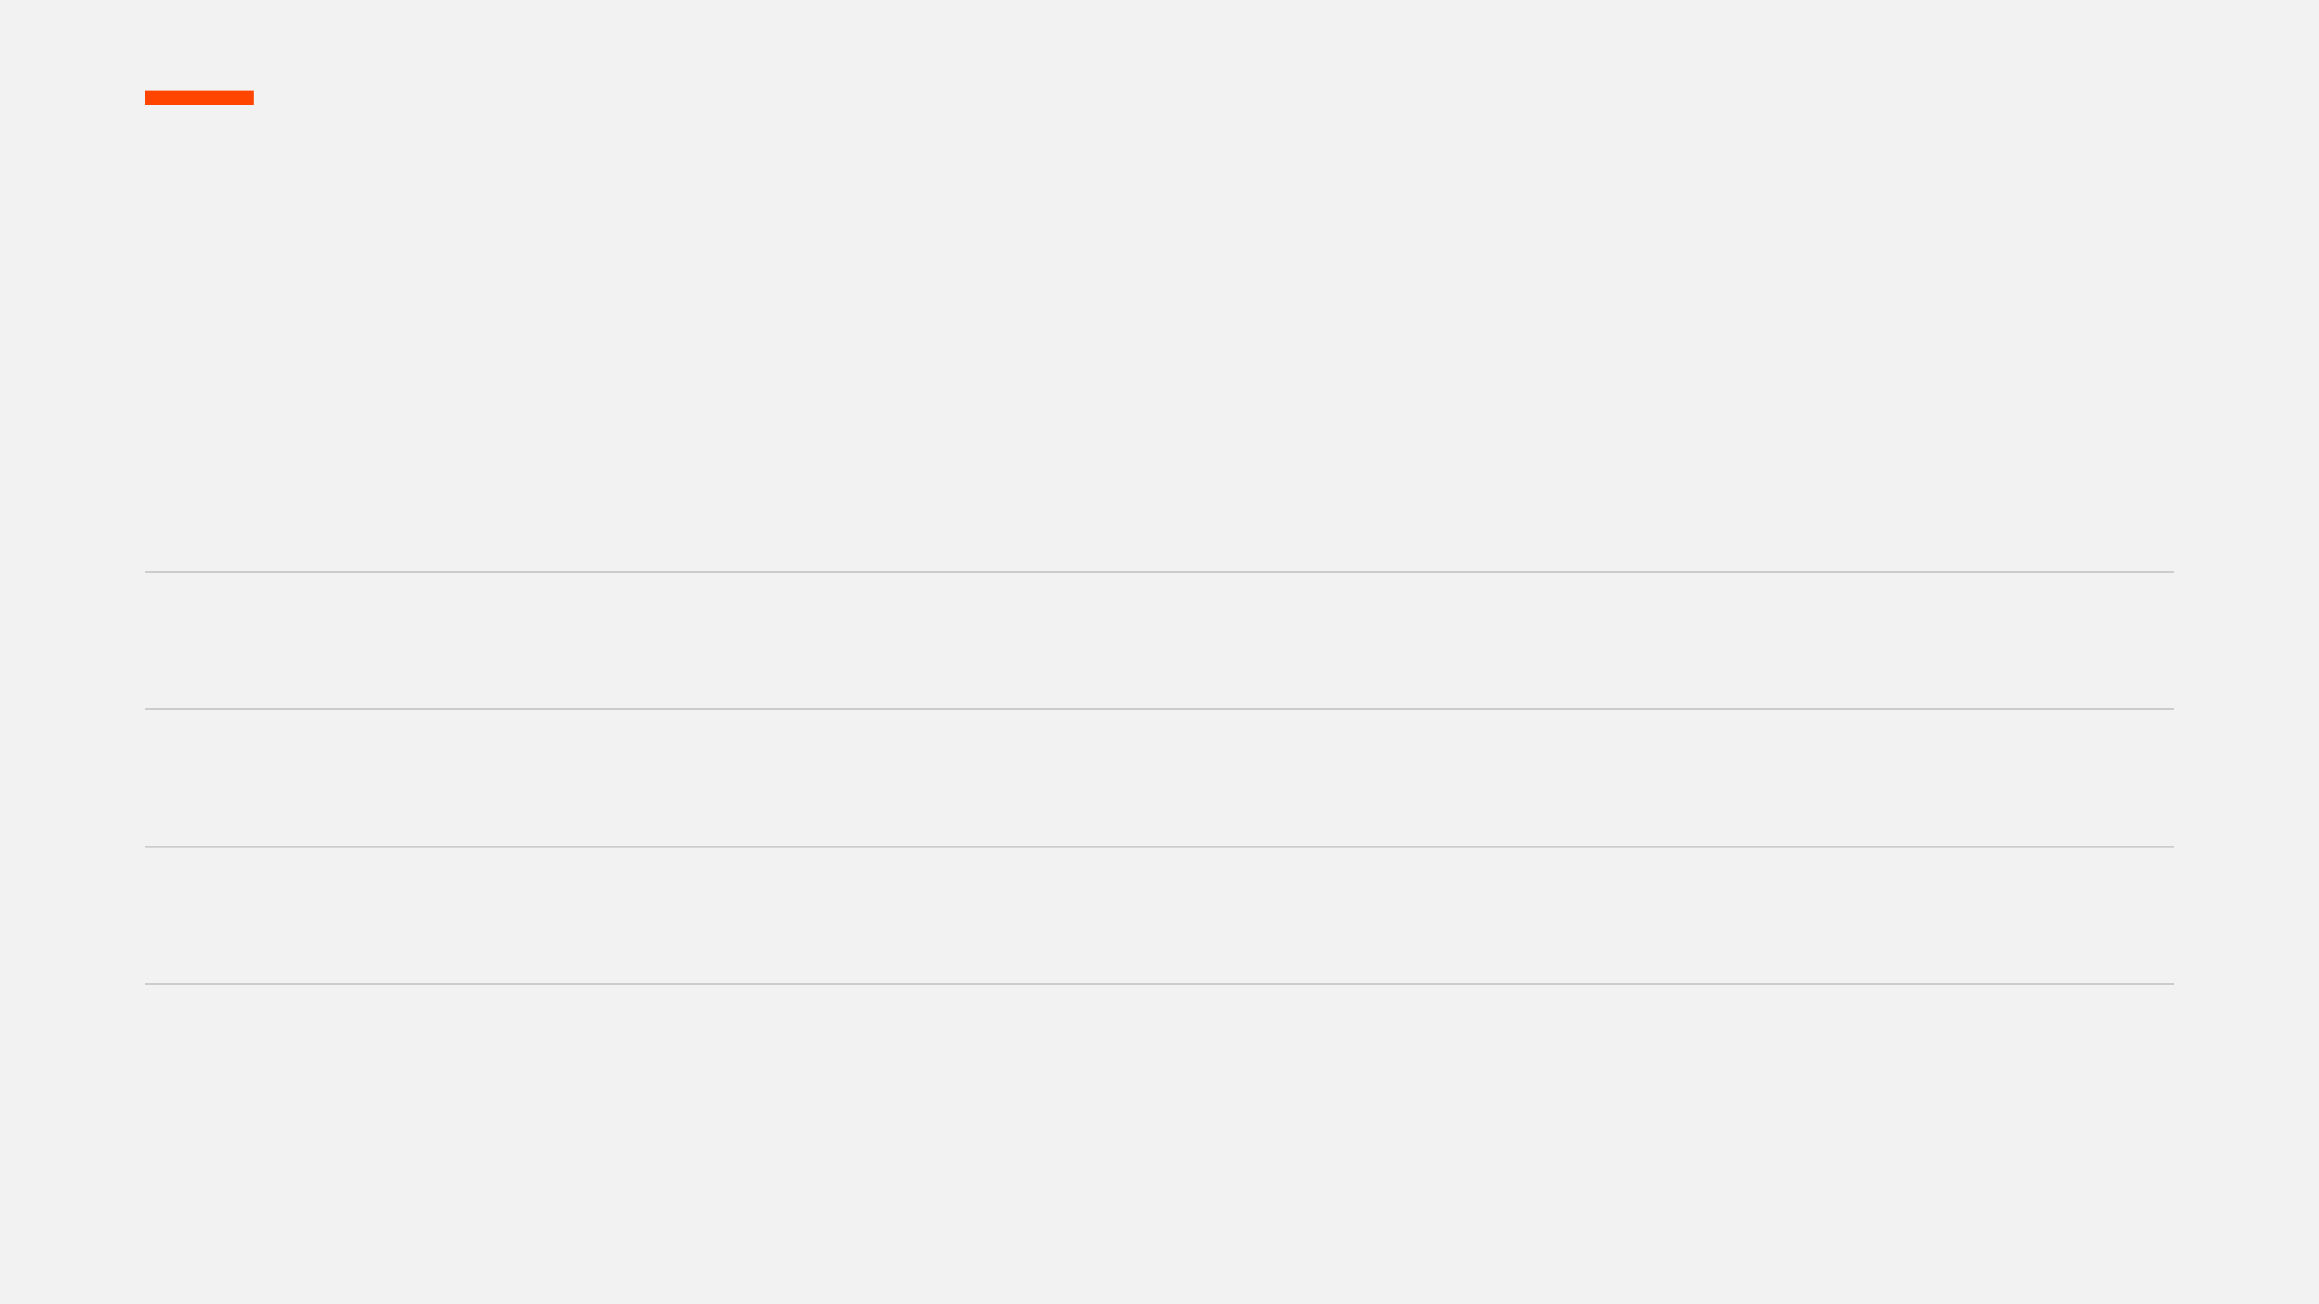
智能化开发面临的核心挑战
核心挑战
具体表现 (Symptoms)
潜在后果 (Impact)
01 需求与实现的断裂
自然语言模糊，AI 难以捕捉隐含约束（如边界条件、异常处理）。
生成的代码偏离业务目标，导致极高的后期返工成本。
02 质量保障的滞后性
侧重“生成”而非“验证”，缺乏实时配套的单元测试与闭环验收。
代码虽能运行但隐藏深层逻辑 Bug，增加线上事故风险。
03 上下文噪声与污染
AI 滥用权限读取全仓库文件，引入过时文档或无关配置。
产生严重的“幻觉”现象，破坏现有工程结构的严密性。
04 多阶段协作的断层
需求、设计、实现、测试各环节信息流转高度依赖人工搬运。
流程碎片化，难以形成标准化的自动化软件工程流水线。
结论：智能化开发不应只是单点提效，而应是整个软件工程流程的结构化重塑。
Notes:
其中现有的一些开发的核心挑战有包括：
第一点 需求与实现的断裂
具体表现包括：自然语言模糊，AI 难以捕捉隐含约束（如边界条件、异常处理）。
而其潜在后果为：生成的代码偏离业务目标，导致极高的后期返工成本。
第二点包括 质量保障的滞后性
侧重“生成”而非“验证”，缺乏实时配套的单元测试与闭环验收。
代码虽能运行但隐藏深层逻辑 Bug，增加线上事故风险。
03 上下文噪声与污染
AI 滥用权限读取全仓库文件，引入过时文档或无关配置。
产生严重的“幻觉”现象，破坏现有工程结构的严密性。
04 多阶段协作的断层
需求、设计、实现、测试各环节信息流转高度依赖人工搬运。
流程碎片化，难以形成标准化的自动化软件工程流水线。
结论：智能化开发不应只是单点提效，而应是整个软件工程流程的结构化重塑。

Slide 3

Analysis / 现状剖析
Solution / 核心方案
需求到实现的 深层鸿沟
RA 智能体：需求结构化
1
需求解析：从原始文档提取原子功能。
语义模糊性
2
约束识别：识别安全性、性能及异常处理约束。
自然语言中隐含的业务逻辑（如异常处理）常被 AI 忽略。
3
规格生成：输出标准化 JSON 规格书。
缺乏验证基准
没有明确的规格说明，导致实现结果无法被量化验收。
{ "module": "Calculator", "features": ["Add", "Sub", "Mul", "Div"], "constraints": ["Handle DivisionByZero"], "acceptance": ["All tests pass with pytest"] }
信息衰减
需求在流转至编码环节时，非功能性需求流失。
Notes:
这里其中存在的比较核心的问题就是
需求到实现的深层鸿沟
从一个需求到其具体的实现 语义模糊性 自然语言中隐含的业务逻辑（如异常处理）常被 AI 忽略。
缺乏验证基准 只是让ai来做开发的话，没有明确的规格说明，导致实现结果无法被量化验收。
信息衰减 这就是多智能体的一个记忆的问题 需求在流转至编码环节时，非功能性需求流失。
对于这种问题，我们就可以使用设计特定的智能体来解决相应的问题
需求智能体：需求结构化
需求解析：从原始文档提取原子功能。
约束识别：识别安全性、性能及异常处理约束。
规格生成：输出标准化 JSON 规格书。
这里其实就是一个mcp的方式

Slide 4
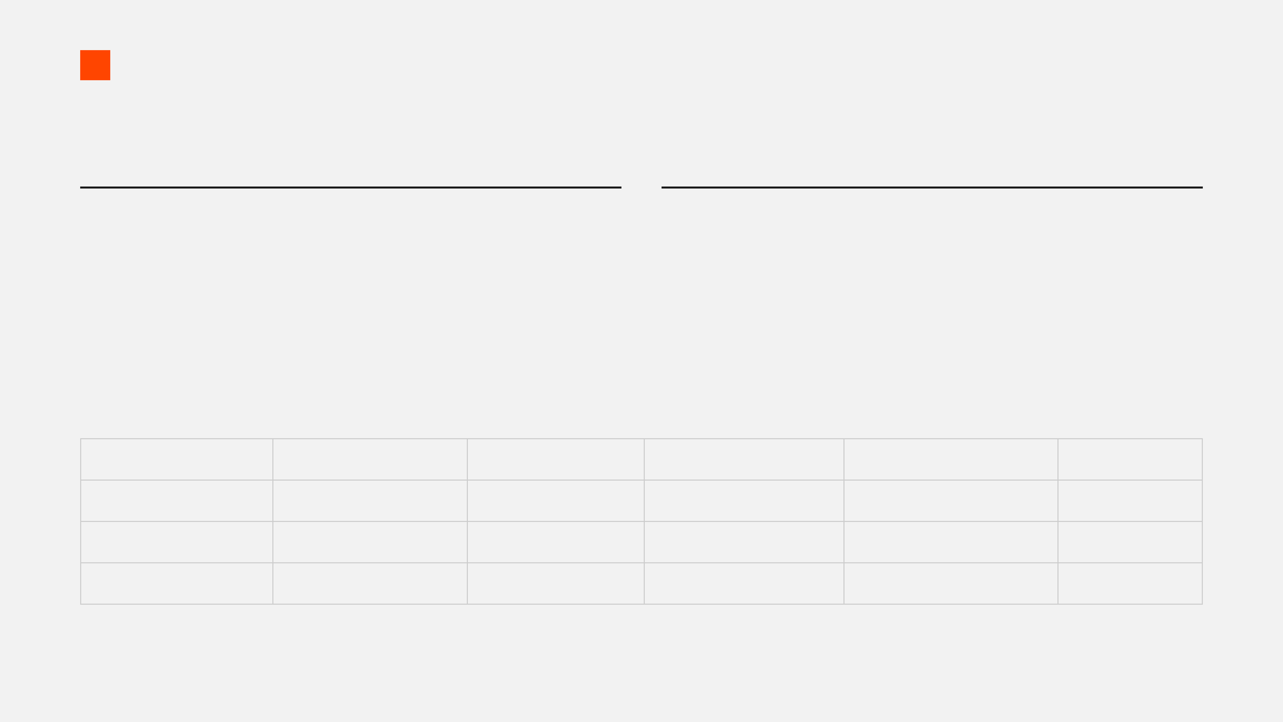
上下文污染与职责边界
路径隔离机制
权限最小化原则
动态管理。工具层强制校验 ，确保智能体仅能在当前任务目录内活动，从物理上杜绝读取无关文件的可能性。
按需分配工具集。实现智能体（IA）无法访问测试工具，测试智能体（TA）无法修改源码。这种“盲视”设计确保了验证的真实性。
智能体权限分配矩阵 (Permission Matrix)
智能体角色
保存规格 (Spec)
写入源码 (Src)
写入测试 (Tests)
执行测试 (Pytest)
读取全路径
需求分析 (RA)
●
○
○
○
○
实现智能体 (IA)
○
●
○
○
○
测试智能体 (TA)
○
○
●
○
○
验证智能体 (VA)
●
○
○
●
●
Notes:
还有一个存在比较大的问题就是 上下文污染与职责边界
这里我们解决的点就是使用路径隔离机制以及权限最小化的原则
即包括对 工具层强制校验 ，确保智能体仅能在当前任务目录内活动，从物理上杜绝读取无关文件的可能性。
然后就是 按需分配工具集。让具体的开发实现智能体（IA）无法访问测试工具，而其中的测试智能体（TA）无法修改源码。这种“盲视”设计确保了验证的真实性。

Slide 5
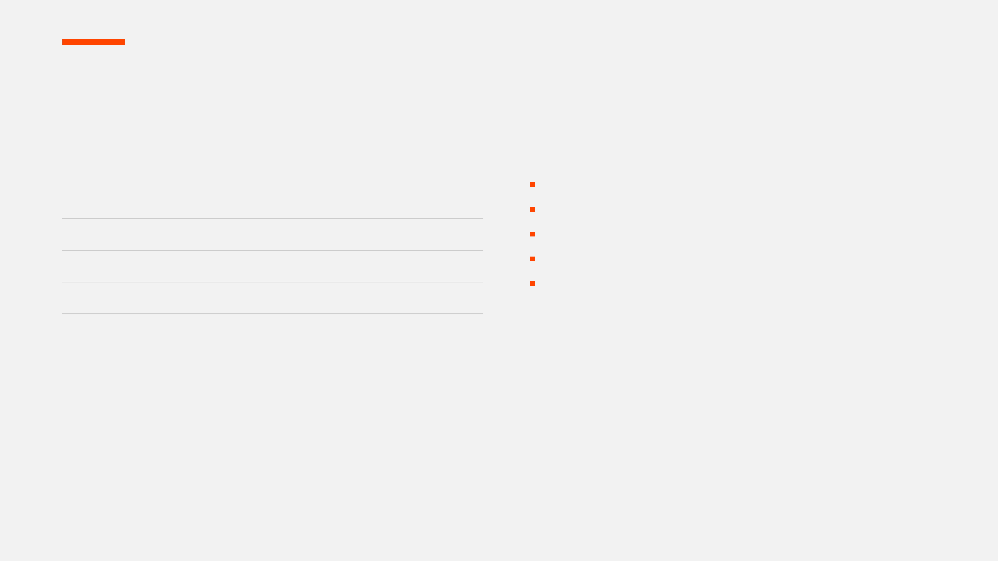
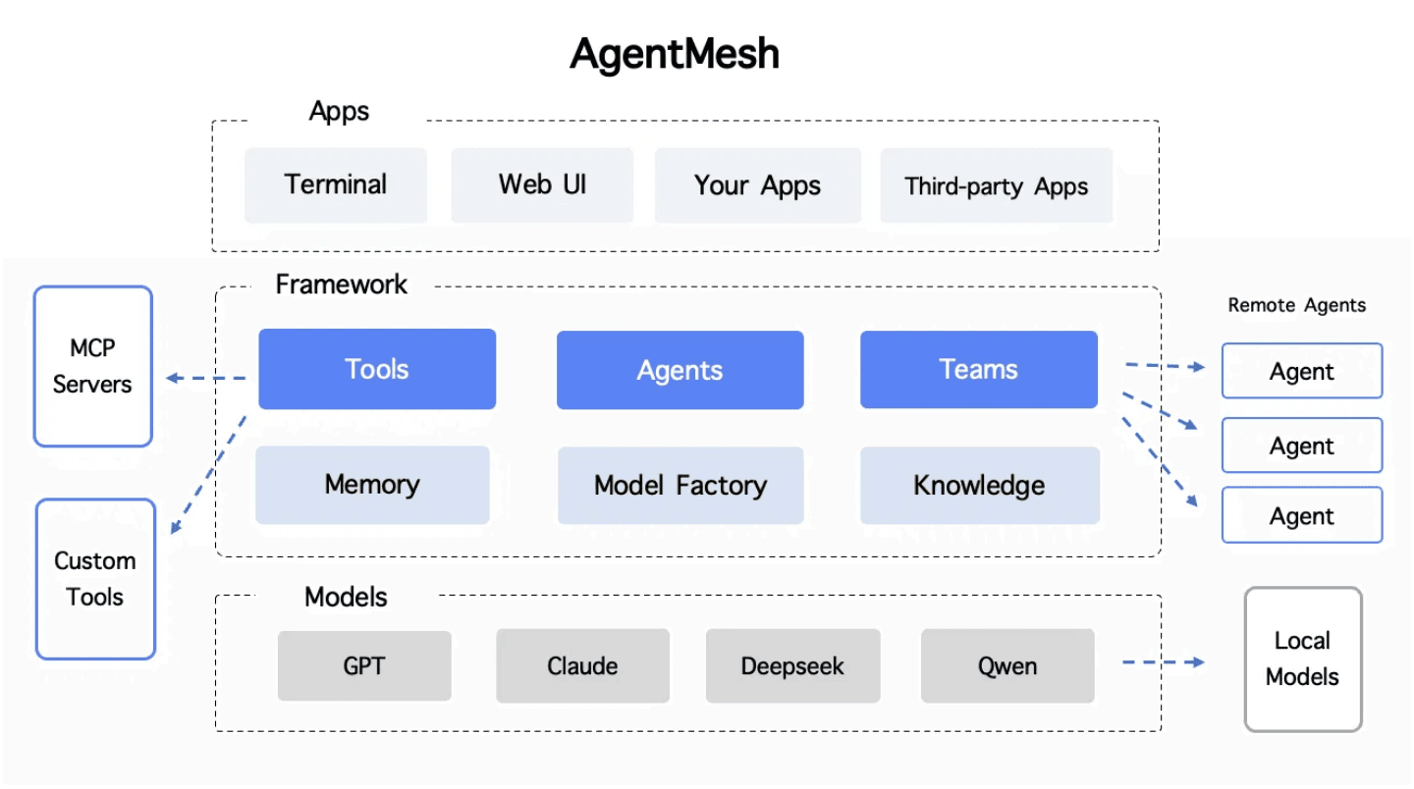
依托的开源项目：smolagents
框架特性对比 (Why smolagents?)
本项目的关键改造点
维度
传统框架
smolagents
复杂度
重型抽象，学习曲线陡峭
极简设计，核心约 1000 行
多智能体编排：实现 Manager Agent 协调五个专业化角色。
工具权限隔离：为不同智能体分配独立工具集，实现职责分离。
交互模式
基于文本对话的模拟动作
代码智能体优先 (Code-first)
运行上下文管理：实现任务目录自动创建与路径合法性校验。
软件工程
侧重单点任务，流程松散
原生支持多智能体编排协作
结构化输出模型：定义 RequirementSpec 等 Pydantic 数据模型。
定制化
黑盒化严重，难以底层改造
高度可改造，易于植入隔离逻辑
闭环自动化：实现从需求提取到质量验证的完整闭环流程。
Notes:
然后是我们依托的开源项目
框架特性对比 (Why smolagents?)
这里这个项目和现在一些更大型的框架对比的话会有很多优势，
包括复杂度更低，smolagents的核心设计代码只有约1000行代码
以及在交互方式方面，该项目实现的更加简单
在软工这个任务上，我们能够更为方便的修改框架，让项目能够更方便的支持多智能体的编排
以及就是其定制化会更加的自由
而我们对这个项目的改造点主要就是实现一个多智能体的编排，
并且对于工具权限能够实现隔离
以及主要的就是实现一个闭环自动化的闭环过程

Slide 6
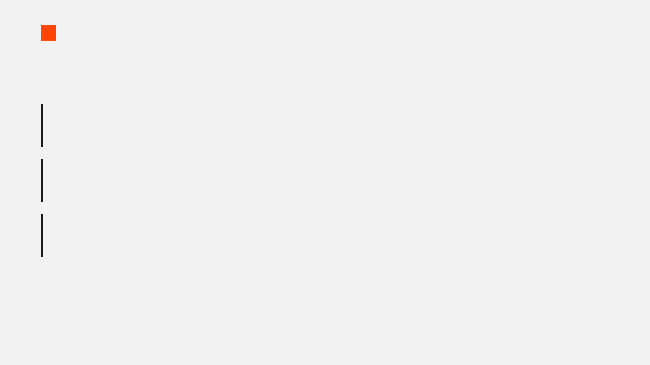
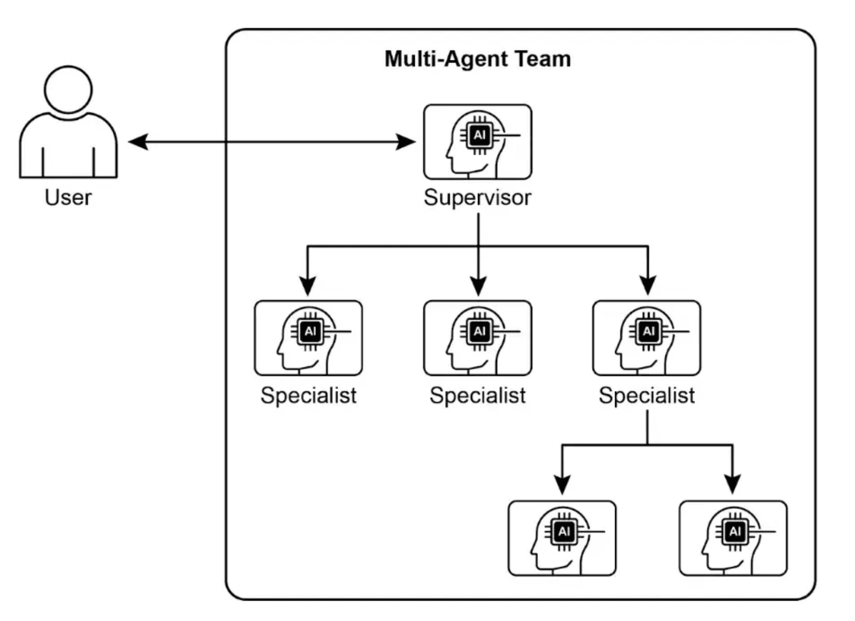
总体思路：三层架构设计
流程层 (Process Layer)
负责全局任务编排与状态流转。通过 Manager Agent 实现多智能体的生命周期管理。
Manager Agent
SOP Orchestrator
State Machine
智能体层 (Agent Layer)
五类专业化角色各司其职。通过结构化 JSON 规格说明书实现信息无损传递。
RA (Req)
DA (Design)
IA (Impl)
TA (Test)
VA (Verify)
工具层 (Tool Layer)
底层原子能力支持。通过严格的权限校验确保智能体操作的安全性与规范性。
File System
AST Parser
Pytest Runner
Spec Saver
Notes:
总体上的思路就是有三个层次
第一个层次就是流程上的，负责全局任务编排与状态流转。通过 Manager Agent 实现多智能体的生命周期管理。
第二个层次就是对于智能体设计上的，这里我们就是设计了五个智能体 包括 需求分析智能体、架构设计智能体、开发智能体、测试智能体、以及验收智能体
五类专业化角色各司其职。通过结构化 JSON 规格说明书实现信息无损传递。
在工具层我们就是将要针对不同的智能体去适配设计不同的工具

Slide 7
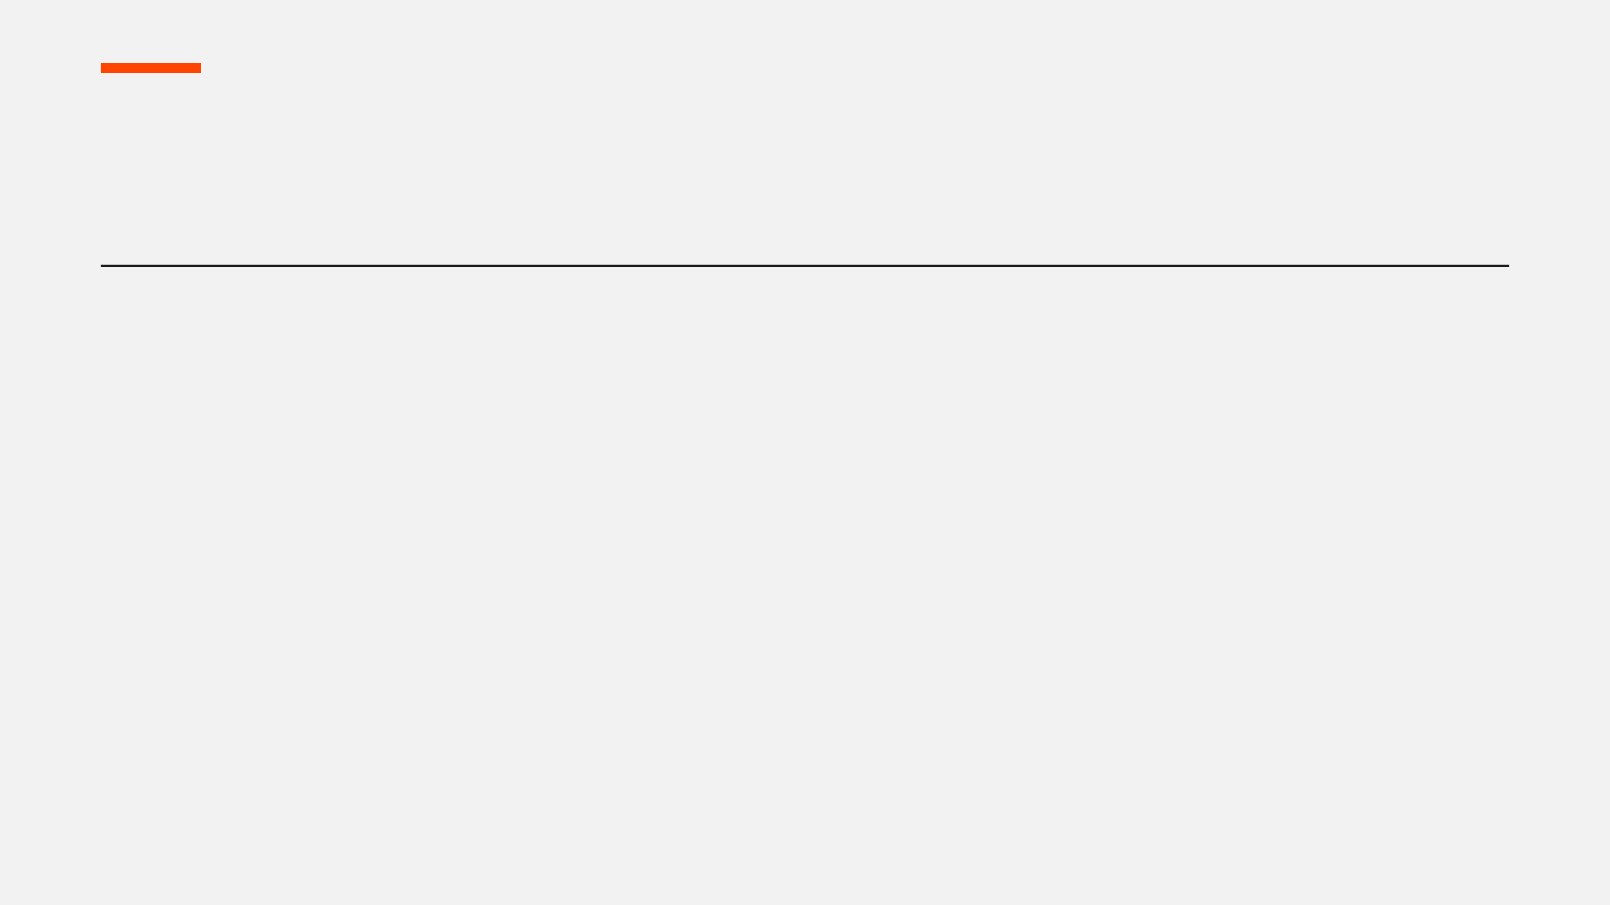
结构化驱动的闭环流程
01 REQ
02 DESIGN
03 IMPL
04 TEST
05 VERIFY
需求规格化
技术方案
代码实现
测试生成
质量验收
质量闭环 反馈逻辑
系统可以不仅是线性的，更是循环的。验证智能体 (VA) 会将实现代码与原始需求进行交叉比对。如果发现： 1. 测试失败：VA 提取 Traceback，反馈给 IA 进行 Bug 修复。 2. 需求遗漏：VA 对比 Requirement Spec，要求 IA 补全缺失逻辑。 3. 质量不佳：反馈给 Manager，触发重构指令，直到通过验证。
Notes:
然后我们就是一个完整的这样的一个流程，从这个需求设计一直到最后的质量验收
并且我们后续也考虑实现一个反复迭代进行修改的过程，比如测试过程以及验证过程的内容如果有哪里没有通过，
会重新的开始反思之前的一些流程过程会有什么问题，来实现一个迭代的反复的修改过程
实现一个反思的效果

Slide 8

核心设计原则：构建可靠的自动化流程
01
02
输入唯一性
职责严格隔离
用户需求是唯一的真相来源。严禁智能体读取无关历史文件，从根源上杜绝噪声干扰与“幻觉”产生。
通过工具集权限分配实现物理隔离。实现智能体无法修改测试，确保验证环节的客观性与公正性。
03
04
运行环境隔离
输出高度结构化
每次任务均在独立的时间戳目录下执行。确保所有中间产物与最终产物可追溯、不交叉、不污染。
所有阶段产物均采用标准 JSON 格式并经过 Schema 校验。确保信息在智能体间流转时零损耗。
Notes:
然后就是我们其他的设计上也是符合对应上一些之前的几个内容，包括职责隔离、环境隔离、结构化的输出，以及确定的输入

Slide 9

目前进展与推进计划
CURRENT PROGRESS
FUTURE ROADMAP
全流程自动化闭环
计划
已实现从自然语言需求到代码、测试及验证报告生成的完整自动化。
• 集成 pylint/black 增强代码合规性检查。 • 提升测试智能体能力，支持异常测试模板。 • 优化 CLI 参数支持与执行进度实时显示。
Managed Agents
CLI
Gradio UI
五大核心智能体研发
完成 RA/DA/IA/TA/VA 角色定义及 SOP 编排逻辑，支持结构化 JSON 流转。
任务上下文隔离
实现基于时间戳的运行目录管理与工具层路径校验，确保多任务并行不冲突。
Notes:
我们现在的进展是在设计整个的流程过程，并且组里几个人分别再设计几个智能体内容并且我再统一管理各个部分结合的具体内容
然后计划之后的几周开始设计具体的工具思路以及完整的测试其具体效果

Slide 10

总结与反思
THANK YOU
SMOLAGENTS
核心价值
通过多智能体协作实现了软件工程流程的结构化重塑，将模糊的需求转化为严密的工程产出。
迈向未来的软件工程自动化： 从“辅助编程”进化为“全自动工程流水线”。
关键突破
建立了严密的权限隔离与质量闭环机制，验证了“自动化工程”而非单纯“辅助编程”的可行性。
Notes:
ok以上就是我们完整的内容，总的来说就是一个多智能体协作来实现软件工程的一整个流程的一个工具，实现一个自动化的软工过程的工具

